Slide 3
3.1.1 ความหมายของตัวแปร
ตัวแปร (Variable) หมายถึง คุณลักษณะหรือปริมาณที่สามารถวัดได้ โดยปกติสามารถ เปลี่ยนแปลงค่าได้
3.1.2 ประเภทของตัวแปร
ตัวแปรสามารถแบ่งออกเป็น 4 ประเภท ดังนี้
1. ตัวแปรต้นหรือตัวแปรอิสระ (Independent Variable)
2. ตัวแปรตาม (Dependent Variable)
3. ตัวแปรควบคุม (Control Variable)
4. ตัวแปรสอดแทรก (Intervening Variable)

Slide 4
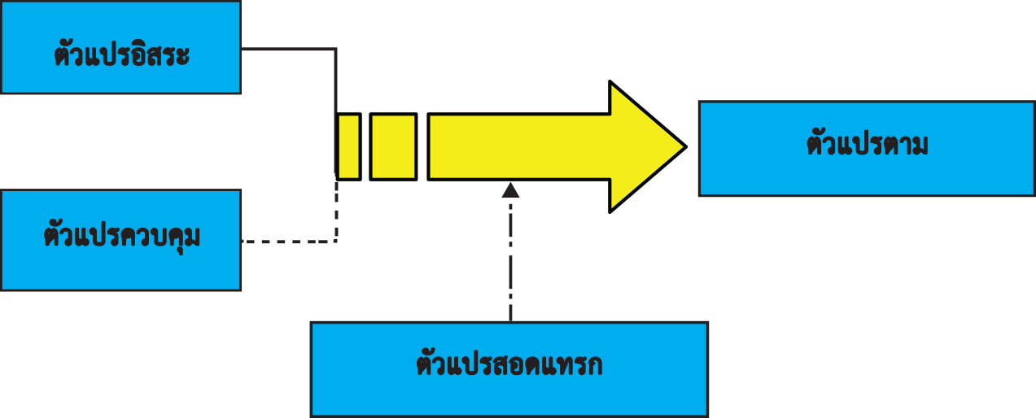
ความสัมพันธ์ของตัวแปรอิสระ ตัวแปรตาม ตัวแปรควบคุม และตัวแปรสอดแทรก

Slide 5
3.1.3 ระดับของการวัดตัวแปร
การแปลค่าของตัวแปรจะแปลค่าตามมาตรการวัด สามารถแบ่งระดับของการวัดตัวแปรออกเป็น 4 ระดับ ดังนี้
1. ระดับการวัดในมาตรานามบัญญัติหรือระดับกลุ่ม (Norminal Scale)
2. ระดับการวัดในมาตราอันดับ (Ordinal Scale)
3. ระดับการวัดในมาตราอันตรภาค (Interval Scale)
4. ระดับการวัดในมาตราอัตราส่วน (Ratio Scale)
การวัดทั้ง 4 ระดับ อาจแบ่งออกเป็น 2 กลุ่มใหญ่ ๆ ได้แก่ การวัดเชิงคุณภาพและการวัดเชิง ปริมาณ

Slide 6
3.2.1 ความหมายของสมมุติฐานของการวิจัย
สมมุติฐานของการวิจัย (Research Hypothesis) หมายถึง ข้อความหรือประโยคที่ใช้คาด คะเนคำตอบของการวิจัยไว้ล่วงหน้าหรือคาดคะเนผลการวิจัยที่ผู้วิจัยคาดการณ์ไว้ล่วงหน้าอย่างมีเหตุผล
3.2.2 ประโยชน์ของสมมุติฐานของการวิจัย
สมมุติฐานของการวิจัย มีประโยชน์ ดังนี้
1. สมมุติฐานสามารถใช้เป็นแนวทางในการค้นคว้าเอกสารที่เกี่ยวข้อง
2. สมมุติฐานช่วยให้สามารถออกแบบการวิจัยและเลือกใช้เครื่องมือในการวิจัยได้สอดคล้อง กับปัญหาของการวิจัย
3. สมมุติฐานใช้เป็นแนวทางในการหาคำตอบหรือผลลัพธ์ของการวิจัย
4. สมมุติฐานใช้เป็นแนวทางในการเก็บรวบรวมข้อมูล
5. สมมุติฐานสามารถใช้พิสูจน์ว่าสิ่งที่ผู้วิจัยศึกษานั้นเป็นไปตามที่คาดคะเนหรือไม่

Slide 7
3.2.3 ประเภทของสมมุติฐานของการวิจัย
สมมุติฐานแบ่งออกได้เป็น 2 ประเภท คือ
1. สมมุติฐานแบบไม่มีทิศทาง (Nondirectional Hypothesis)

Slide 8
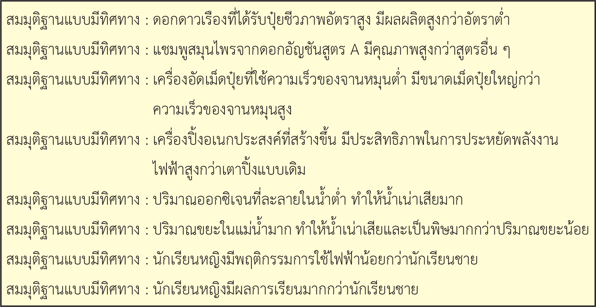
2. สมมุติฐานแบบมีทิศทาง (Directional Hypothesis)

Slide 9
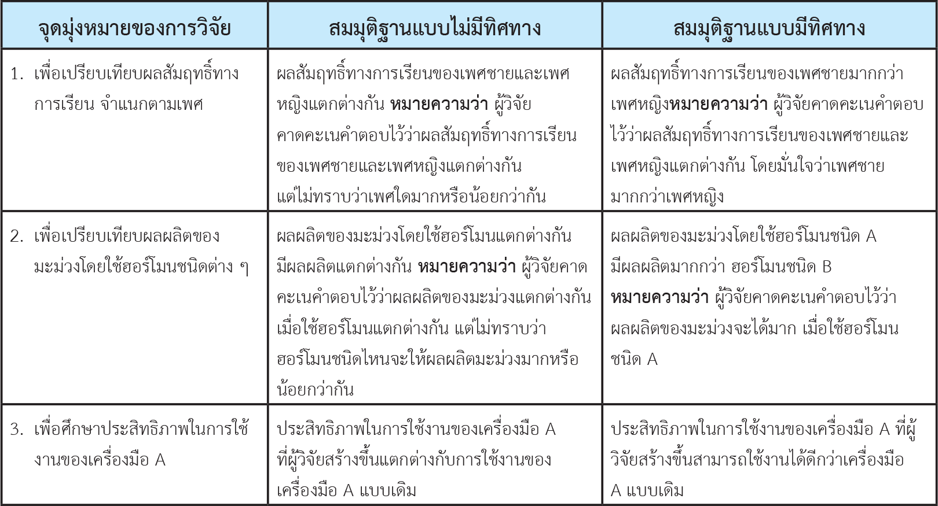
3.2.4 วิธีการเขียนสมมุติฐานของการวิจัย
แบ่งวิธีการเขียนสมมุติฐาน ตามประเภทของสมมุติฐานการวิจัย ออกเป็น 2 ลักษณะ ดังนี้
1. การเขียนสมมุติฐานของการวิจัยแบบไม่มีทิศทาง
2. การเขียนสมมุติฐานของการวิจัยแบบมีทิศทาง

Slide 10
3.2.5 แหล่งของสมมุติฐานของการวิจัย
การกำหนดสมมุติฐานจะต้องกำหนดอย่างมีเหตุผล ผู้วิจัยจะต้องใช้แหล่งที่มาของสมมุติฐาน ของการวิจัยหลายทาง เพื่อนำมาประกอบในการตัดสินใจ ดังนี้
1. ทฤษฎีที่เกี่ยวข้องกับเนื้อหาของการวิจัย
2. ข้อค้นพบจากการวิจัยของผู้อื่น
3. ความเชื่อของสังคมและหลักความจริงที่เป็นที่ยอมรับของมนุษย์
4. ความรู้ ความชำนาญ และประสบการณ์ตรงของผู้วิจัยในเรื่องนั้น ๆ
5. ผู้รู้หรือผู้ที่เชี่ยวชาญเฉพาะทางในเรื่องที่ทำการวิจัย
6. การสังเกตพฤติกรรมหรือเหตุการณ์ต่าง ๆ

Slide 11
3.2.6 ลักษณะที่ดีของสมมุติฐานของการวิจัย
สมมุติฐานของการวิจัยที่ดี มีลักษณะที่สำคัญ ดังนี้
1. สมมุติฐานของการวิจัยจะต้องสอดคล้องกับจุดมุ่งหมายของการวิจัย
2. สมมุติฐานของการวิจัยจะต้องตอบคำถามได้ครอบคลุมปัญหาทุก ๆ ด้าน
3. สมมุติฐานของการวิจัยจะต้องสามารถทดสอบได้ด้วยข้อมูล
4. สมมุติฐานของการวิจัยจะต้องใช้ภาษาที่ชัดเจน เข้าใจง่าย และรัดกุม
5. สมมุติฐานของการวิจัยในแต่ละข้อควรตอบคำถามเพียงข้อเดียวหรือประเด็นเดียว
6. สมมุติฐานของการวิจัยจะต้องสมเหตุสมผลตามทฤษฎี

Slide 12
การเขียนสมมุติฐานการวิจัยจะเขียนในลักษณะความสัมพันธ์ของตัวแปร โดยพิจารณาจากชื่อเรื่องการ วิจัย เช่น

Slide 13
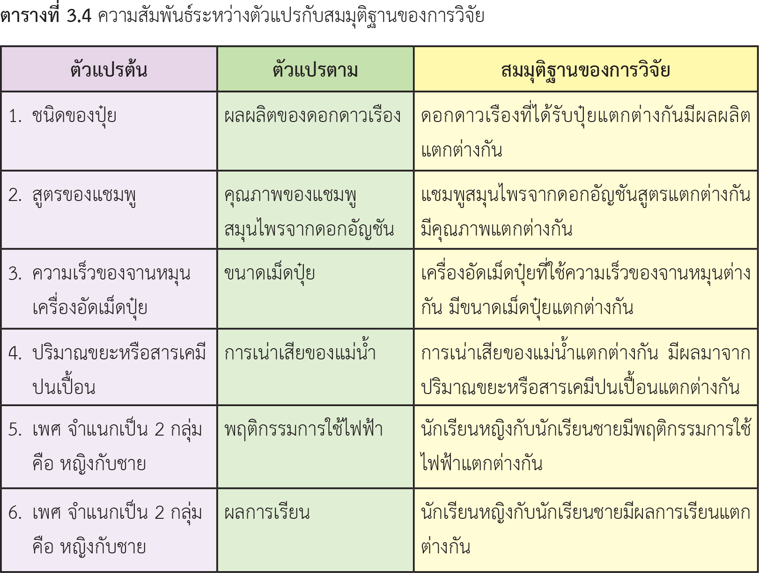
ตาราง ความสัมพันธ์ระหว่างตัวแปรกับสมมุติฐานของการวิจัย

